Slide 1
Итоги реализации государственной программы Забайкальского края
«Доступная среда»
в 2019 году.

Slide 2
Общий объем финансирования мероприятий государственной программы Забайкальского края «Доступная среда» в 2014-2019 годах
284,2 млн. рублей:
Средства муниципальных образований
24,5 млн.руб.
Средства консолидированного бюджета Забайкальского края
88,3 млн.руб.
Средства федерального бюджета
195,9 млн.руб.
Средства краевого бюджета
63,8 млн.руб.
2

Slide 3
Объем финансирования мероприятий государственной программы Забайкальского края «Доступная среда» в 2019 году 26,03 млн.рублей:
Средства консолидированного бюджета Забайкальского края
11,49 млн.руб.
Средства муниципальных образований
2,25 млн.руб.
Средства федерального бюджета
14,54 млн.руб.
Средства краевого бюджета
9,24 млн.руб.
3

Slide 4
Участие в государственной программе «Доступная среда» муниципальных образований
2014 – 2018 год:
2019 год – 8 муниципальных образований:
2014 год
13
20
2015
год
2016 год
11
13
2017
год
2018 год
19
Балейский район
Могочинский район
Петровск-Забайкальский район
Тунгокоченский район
Улётовский район
Хилокский район
Читинский район
Шилкинский район

Slide 5
Количество приоритетных объектов социальной инфраструктуры, адаптированных в рамках государственной программы «Доступная среда» в 2014 – 2019 годах

Slide 6
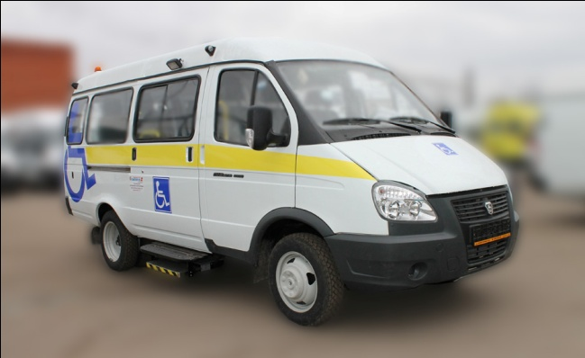
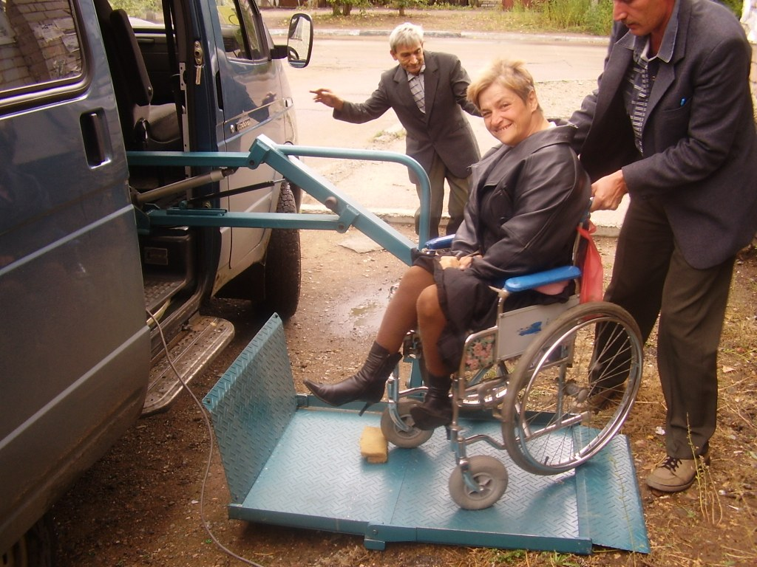
Адаптация транспортной и пешеходной инфраструктуры
Приобретение специализированного автобуса «ЛУИДОР – 2250DF» (Читинский район)

Slide 7
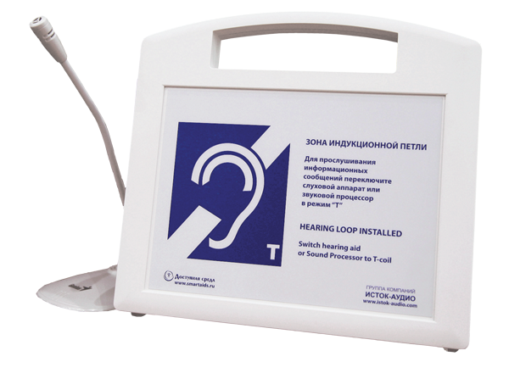
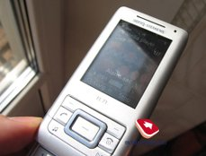
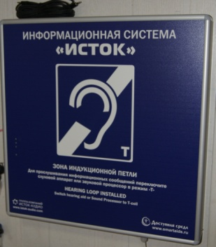
Приобретение специализированного оборудования
Приобретение специализированного оборудования для незрячих пользователей: телефоны, планшеты и диктофон с голосовым меню; «говорящие книги» для ГУК «Специализированная библиотека для слабовидящих и незрячих» Забайкальского края;
Приобретение специализированного оборудования для слабослышащих людей: FM-системы.

Slide 8
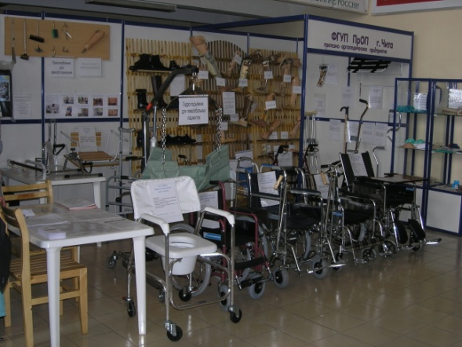
Приобретение технических средств реабилитации для оснащение пунктов проката, созданных на базе государственных учреждений социального обслуживания: кресло-коляски, костыли, трости, ходунки и др.
Пункты проката технических средств реабилитации
функционируют на территории 28 муниципальных районов
на базе государственных учреждений социального обслуживания
В период деятельности обслужено более 7500 граждан.
В 2019 году услугой пунктов проката воспользовались 1050 человек.

Slide 9
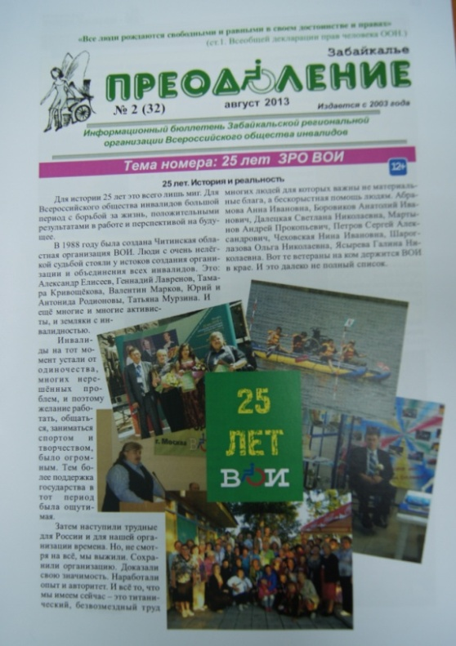
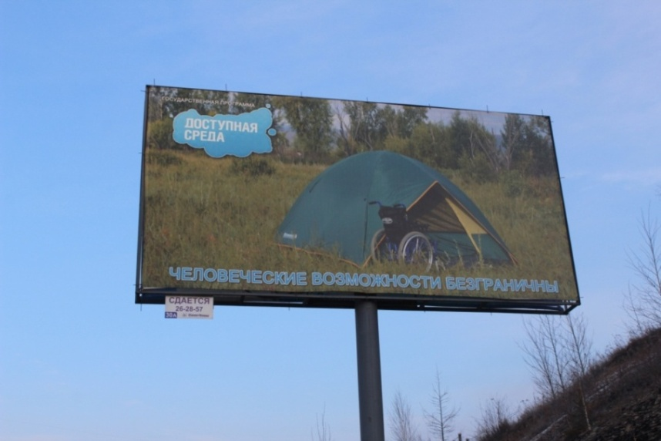
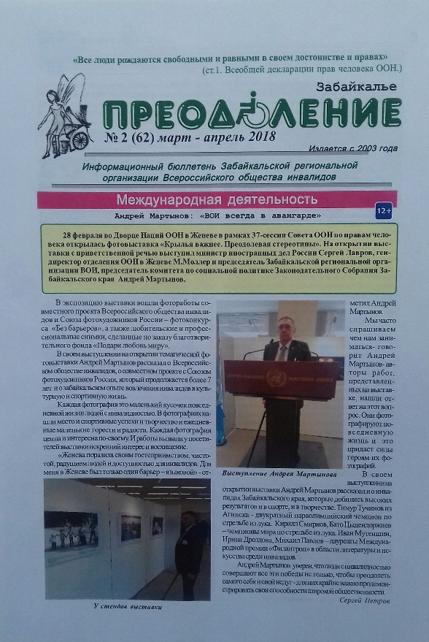
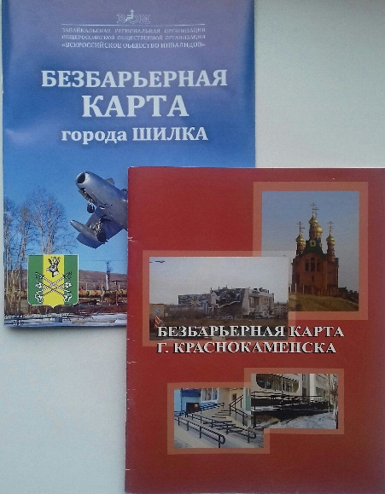
Выпуск информационного бюллетеня «Преодоление», посвященного проблемам инвалидов, издание безбарьерных карт, размещение социальных баннеров

Slide 10
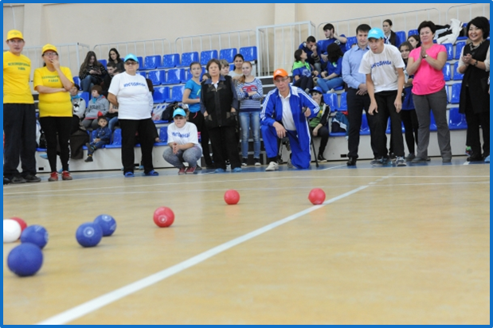
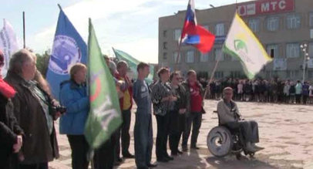
Реализация инклюзивных мероприятий, автопробег инвалидов «Преодоление»
Краевой интегрированный спортивный турнир на приз Губернатора Забайкальского края по игре «бочча»
Краевой инклюзивный фестиваль художественного творчества «Вместе мы сможем больше!»
Более 1000 участников автопробега инвалидов,
120 сертификатов слушателям семинаров «Доступная среда – доступная услуга»

Slide 11
Показатели программы по увеличению доли приоритетных объектов социальной инфраструктуры на территории Забайкальского края в 2019 году

